Slide 1
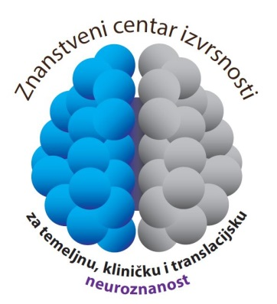
Uvodno izlaganje: učenje i pamćenje Prof. dr. sc. Goran Šimić, dr. med. Zavod za neuroznanost Hrvatski institut za istraživanje mozga Medicinski fakultet Sveučilišta u Zagrebu Republika Hrvatska
Dvorana Miroslava Čačkovića
Medicinski fakultet Sveučilišta u Zagrebu
Šalata 3b, Zagreb, 14. ožujak 2019.
KK.01.1.1.01.0007, ZCI – Neuro
IP-2014-09-9730 (2015-2019)

Slide 4
NOVIJE SPOZNAJE: optogenetika, rTMS i AI

Slide 5
OPTOGENETIKA
Courtesy of
Karl Diesseroth
Optogenetic control of locomotion in Thy-1::ChR2-EYFP Mouse
These transgenic mice express the light-activated ion channel, Channelrhodopsin-2, fused to Yellow Fluorescent Protein under the control of the mouse thymus cell antigen 1 (Thy1) promoter. These mice are useful in optogenetic studies for rapid control of motor behavior by addition or removal of light, for ex vivo and in vivo studies of neural circuitry/connectivity following illumination, and for fluorescent labeling of Thy1-expressing cells.

Slide 6
OPTOGENETIKA
Courtesy of
Karl Diesseroth
Optogenetic control of locomotion in Thy-1::ChR2-EYFP Mouse
These transgenic mice express the light-activated ion channel, Channelrhodopsin-2, fused to Yellow Fluorescent Protein under the control of the mouse thymus cell antigen 1 (Thy1) promoter. These mice are useful in optogenetic studies for rapid control of motor behavior by addition or removal of light, for ex vivo and in vivo studies of neural circuitry/connectivity following illumination, and for fluorescent labeling of Thy1-expressing cells.

Slide 7
OPTOGENETIKA
Courtesy of
Karl Diesseroth
Optogenetic control of locomotion in Thy-1::ChR2-EYFP Mouse
These transgenic mice express the light-activated ion channel, Channelrhodopsin-2, fused to Yellow Fluorescent Protein under the control of the mouse thymus cell antigen 1 (Thy1) promoter. These mice are useful in optogenetic studies for rapid control of motor behavior by addition or removal of light, for ex vivo and in vivo studies of neural circuitry/connectivity following illumination, and for fluorescent labeling of Thy1-expressing cells.

Slide 8
OPTOGENETIKA
Courtesy of
Karl Diesseroth
optogenetičkom inhibicijom aktivnosti CA1 neurona miša pokazano kako je hipokampus nužan za prizivanje starih sjećanja (Goshen et al., Cell, 2011; 147: 678-689)
Optogenetic control of locomotion in Thy-1::ChR2-EYFP Mouse
These transgenic mice express the light-activated ion channel, Channelrhodopsin-2, fused to Yellow Fluorescent Protein under the control of the mouse thymus cell antigen 1 (Thy1) promoter. These mice are useful in optogenetic studies for rapid control of motor behavior by addition or removal of light, for ex vivo and in vivo studies of neural circuitry/connectivity following illumination, and for fluorescent labeling of Thy1-expressing cells.

Slide 9
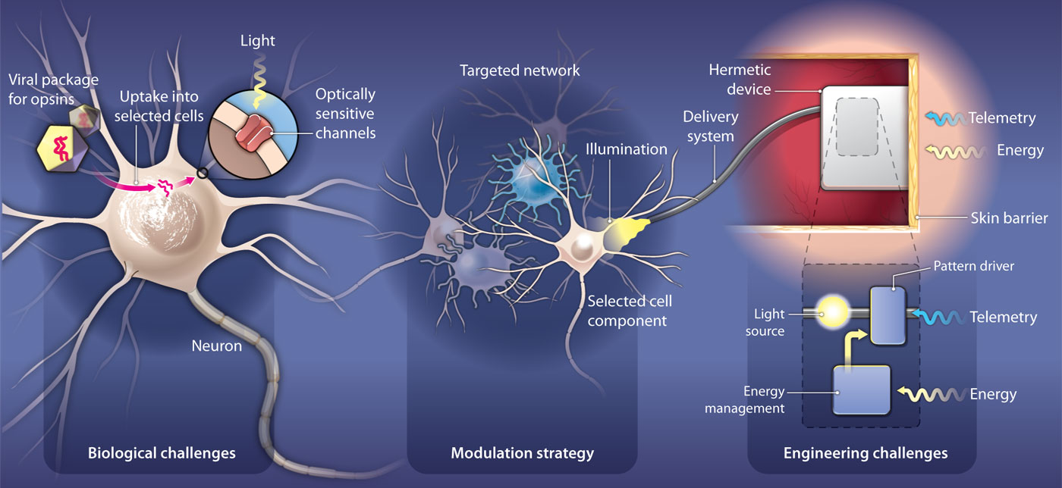
The idealized optogenetic neuromodulation system. An envisioned neuromodulation system based on optogenetic technologies would be multifaceted, including viral or cell-based therapy, fluidic delivery, optical delivery, power, and telemetry.
Science Transl. Med. 2013; 5(177): 1-4.

Slide 10
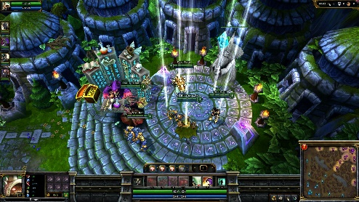
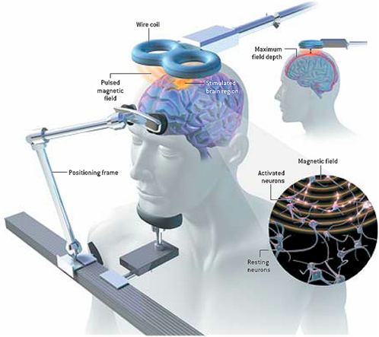
rTMS
neinvazivna metoda koja modulira aktivnost živčanih stanica moždane kore tako da se, elektromagnetskim pulsevima (a ne slabom istosmjernom strujom kao kod tDCS) iz magnetne zavojnice pojačava ili oslabljuje kortikalna podražljivost u ciljanim područjima mozga
Više frekvencije rTMS (10-20 Hz) pojačavaju kortikalnu podražljivost i aktivnost neurona, dok ju niske (obično < 1 Hz) potiskuju
Stimulacija se vrši u trajanju od 20-30 min, svaki dan kroz 10-20 dana
tDCS
https://www.ceitec.eu/ceitec-mu/applied-neuroscience/rg33

Slide 11
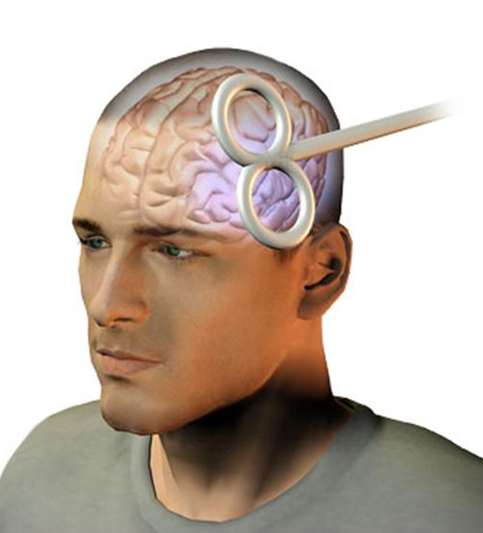
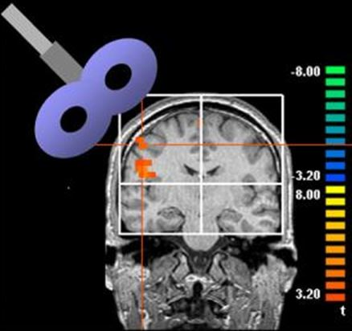
rTMS poboljšava taktilnu diskriminaciju
Tegenthoff M, Ragert P, Pleger B, Schwenkreis P, Forster AF, et al. (2005) Improvement of tactile discrimination performance and enlargement of cortical somatosensory maps after 5 Hz rTMS. PLoS Biol 3(11): e362

Slide 12
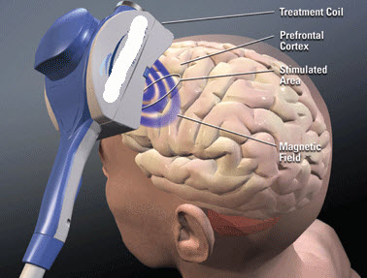
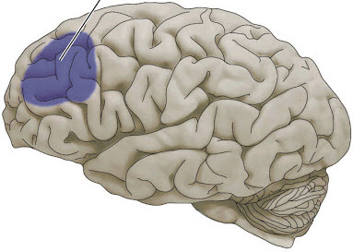
rTMS u liječenju depresije
DLPFC
http://www.tmsaugusta.com/how-does-tms-therapy-work-in-treating-depression/
Oko 33% bolesnika s MDD ne reagira na terapiju SSRI (inhibitorima ponovnog unosa serotonina - paroksetin, sertralin, citalopram, fluoksetin, fluvoksamin), čak i kad se kombiniraju (Stewart et al., J. Psychiatr. Res. 2013); pomoću fMRI je pokazano kako većina bolesnika s MDD imaju smanjenu aktivnost u DLPFC lijeve hemisfere (Downar i Daskalakis, Brain Stim. 2013) - zato se rTMS-om stimulira DLPFC u lijevoj hemisferi, odnosno inhibira DLPFC u desnoj
Prema jednoj od meta-analiza, nakon prosječno 13 tretmana s RTMS, 29% bolesnika s farmakološki rezistentnim MDD postiglo je značajno poboljšanje, dok je 18% postiglo remisiju (Berlim et al., J. Psychiatr. Res., 2013)

Slide 13
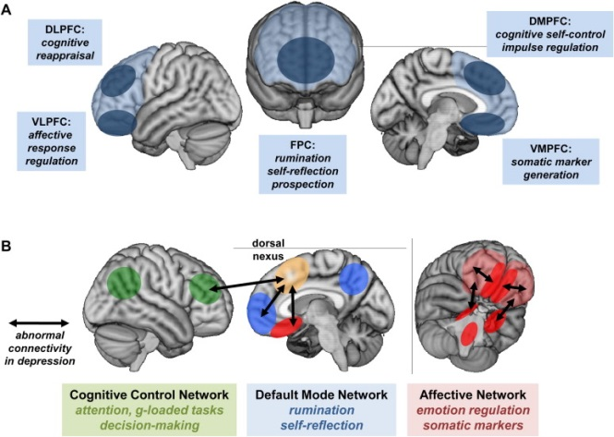
rTMS u th anksioznosti i afektivnih poremećaja

Slide 14
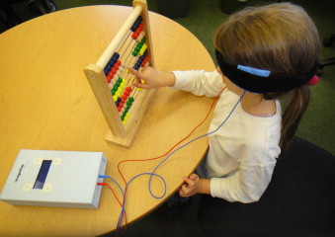
rTMS pospješuje kogniciju kako u zdravih osoba i djece tako i u onih s razvojnim poteškoćama
Electrode placement for the lateral prefrontal cortex stimulation. The electrodes are wired with the stimulator (bottom left), which is a 9 V battery pack and are held in place using a headband. Dev Cogn. Neurosci. 2013 Oct;6:176-94.

Slide 15
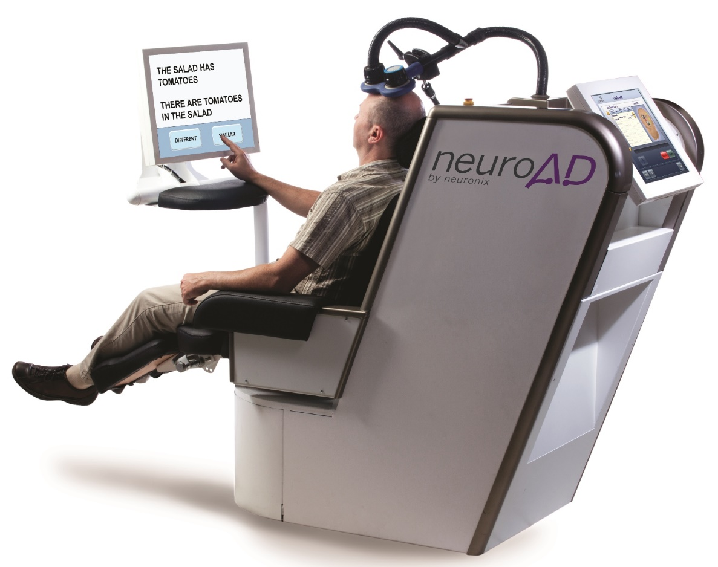
NeuroAD®
Jedan od najnovijih koncepata koji je trenutačno u ponudi na tržištu za tretman bolesnika s AB temelji se na šestotjednoj rTMS-stimulaciji šest različitih područja moždane kore, a usporedno sa stimulacijom provodi se i kognitivni trening uporabom zadataka prilagođenih svakomu od šest epicentara neuronskih mreža ključnih za njihovo izvođenje. Nakon tretmana, a za održavanje postignutog povoljnog učinka, preporučuje se daljnja povremena stimulacija tDCS-om.
Odobren u Izraelu i EU, čeka se odobrenje od FDA za S.A.D.

Slide 16
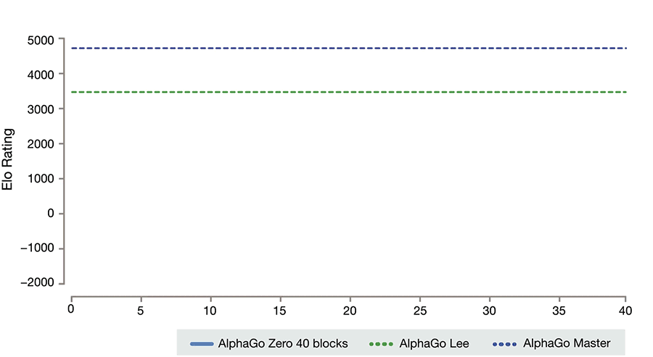
UMJETNA INTELIGENCIJA

Slide 17
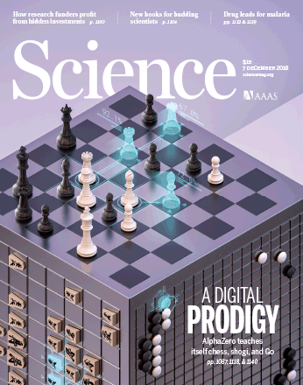

Slide 18
PORUKE I PREPORUKE: kako pospješiti proces učenja na temelju spoznaja iz neuroznanosti

Slide 19
1. Smanjivanjem straha od učenja (osobito matematike) smanjenjem stresa
Pristupačnost učitelja
Razgovarati o svemu (sposobnost komuniciranja problema)
Dobra priprema aktivnosti (redovito pisanje domaćih zadaća, izbjegavati odugovlačenje)
Za starije: tehnike metakognicije (mentalne aktivnosti kojom razmatramo vlastitu mentalnu aktivnost)

Slide 20
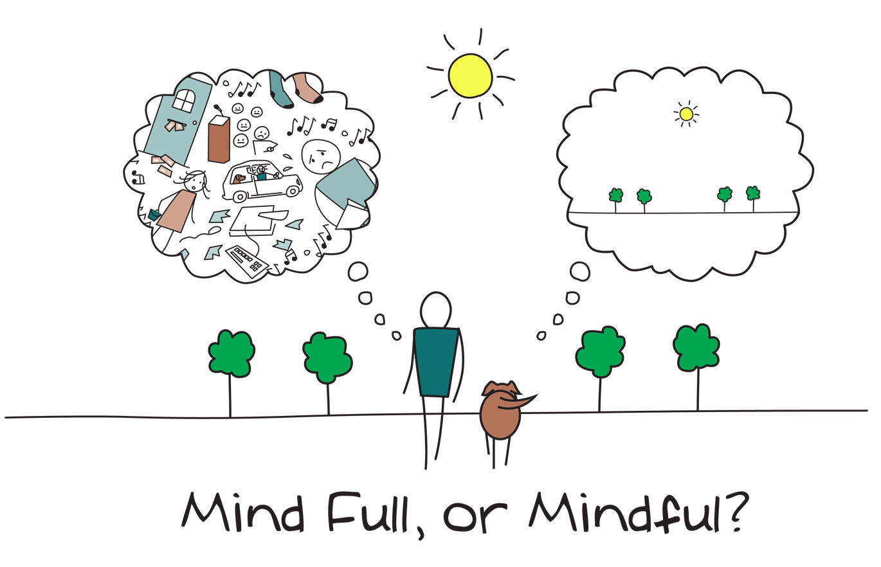
Usredotočena svjesnost (pomnost, mindfulness):
sposobnost biti svjestan svega što se događa u sadašnjem trenutku i prihvatiti to na miran i opušten način, odnosno sa suosjećanjem prema drugoj osobi koja nam nešto čini; to je postignuto stanje svijesti u kojem ništa i nikoga ne osuđujemo niti se opiremo onomu što se trenutno događa

Slide 21
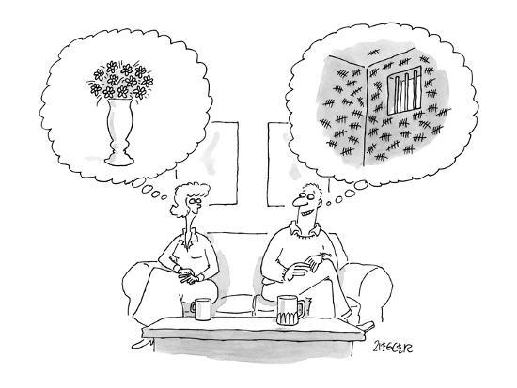
Mentalizacija (mentalization):
biti u stanju “vidjeti sebe izvana, a druge iznutra”, odnosno razumjeti namjere, želje, potrebe i osjećaje drugih zbog kojih se ponašaju tako kako se ponašaju (razumjeti nerazumijevanje, understanding misunderstanding); sposobnost mentalizacije može biti više ili manje automatska, no što su emocije jače to je sposobnost mentalizacije slabija; djeca koja su u ranom djetinjstvu imala siguran obrazac privrženosti prema primarnom skrbniku kasnije su bolje mentalizirala od djece s nesigurnim obrascem i bila manje osjetljiva na psihosocijalne i mentalne probleme poput BPD – u th BPD se potiče pozitivna metalizacija

Slide 22
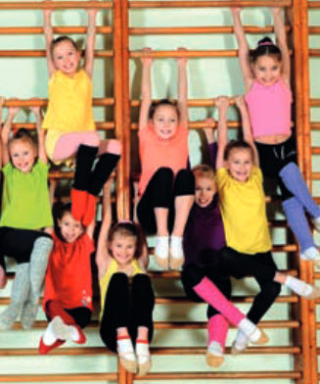
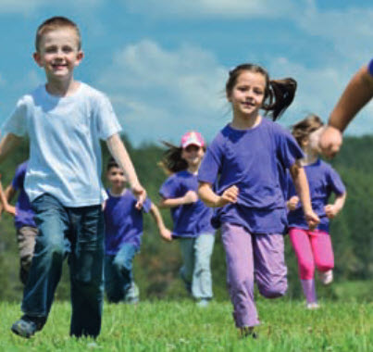
2. Fizička aktivnost za vrijeme ili između razdoblja učenja
http://www.oph.fi/download/145366_Physical_activity_and_learning.pdf
Finnish National Board of Education summary of findings on physical activity and learning 2012

Slide 23
Heidi Johansen-Berg Oxford Integrative Neuroscience

Slide 24
Današnja generacija djece je prva uopće
koja će živjeti kraće od svojih roditelja!
2017

Slide 25
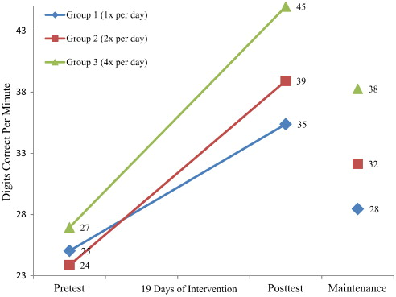
3. Vremenski raspodijeljeno učenje (spaced learning) i miješanje aktivnosti (interleaving)

Slide 27
4.
Višezadaćnost (multitasking)
5.
„dubinska obrada podataka”:
svirati – RAČUNALO – kisik – pizza – KOKOS – KUCATI – pas – MOZAK – komarac – čistiti – vodič – NALITI – MRAV – klopka – pojesti – kotač – MISAO – mlaz – kuća – slon – čuti

Slide 28
6. Kad je najbolje ponavljati?
nakon nastave (ili popodne kad se vratite kući), tako da dovršite i organizirate vlastite bilješke
24 hr – sljedeći dan, prije nego krivulja zaboravljanja postane jako strma, kondenzirati glavne ideje u izvatke (ekscerpta)
1 tjedan – prije sljedeće nastavne jedinice
3-4 tjedna – npr. prije testa ili ispita

Slide 29
7. Redovito i dovoljno spavati
Neocx
Hipp

Slide 30
- spore oscilacije i vretena za vrijeme sporovalnog spavanja (Slow Wave Sleep, SWS) facilitiraju transfer informacija iz hipokampusa u neokorteks, a u to vrijeme se
u hipokampusu i entorinalnoj moždanoj kori snime SWR (oštri valovi + visokofrekventni
ripples); za vrijeme REM sna putem PGO i q valova odvija osnaživanje emocionalnih sjećanja

Slide 31
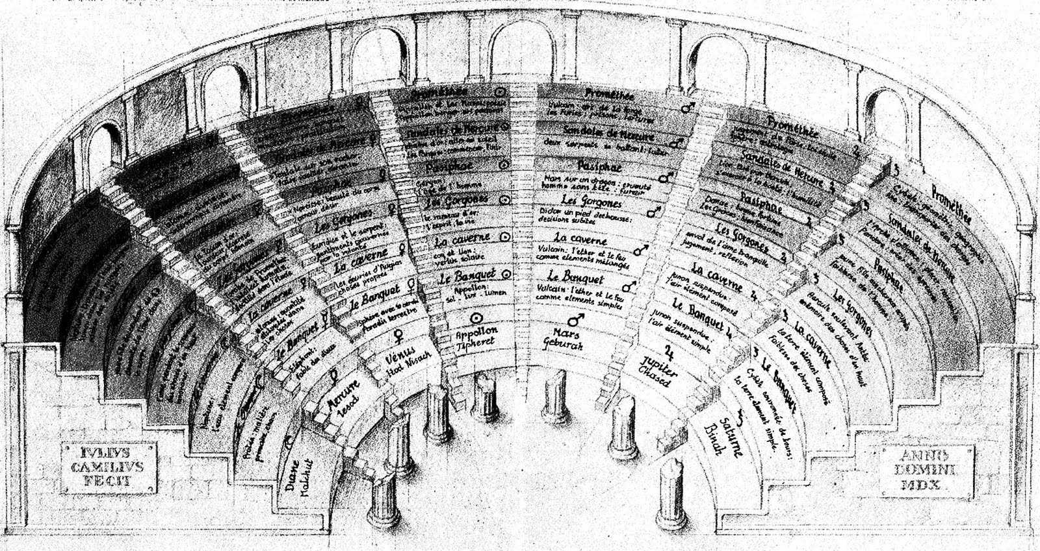
8. Sve što želite zapamtiti treba povezivati s prostornim infomacijama (ako vam nedostaju, zamislite vlastitu memorijsku palaču)!
Još je 1596. godine Matteo Ricci podučavao Kineze kako zamisliti memorijsku palaču, govorivši im da će veličina palače zavisiti od toga koliko informacija žele zapamtiti!

Slide 32
VLASTITO ISKUSTVO: razvoj ALZENTIA® sustava

Slide 33
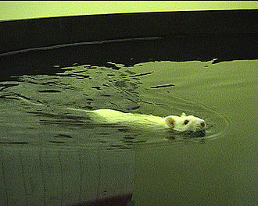
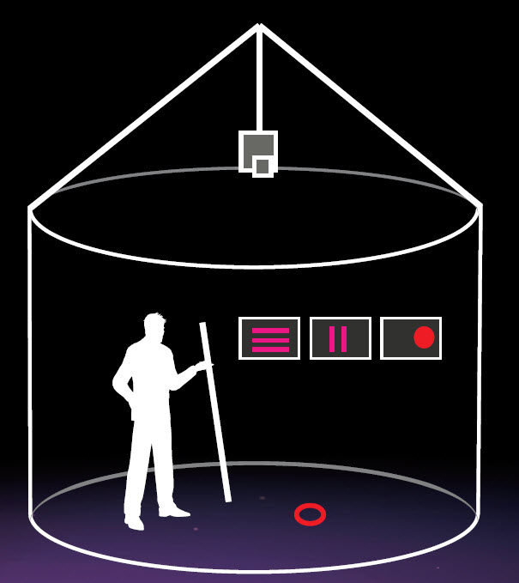
Alzentia®
Morris R. (1984) Developments of a water-maze procedure for studying spatial learning in the rat.
Brain Res. 11: 47-60.
Prvi prototip uređaja na slici
Nova dva prototipa napravljena uz pomoć HAMAG-BICRO projekta (SPOT-ALZ)

Slide 34
Hvala na pozornosti!

